Slide 1
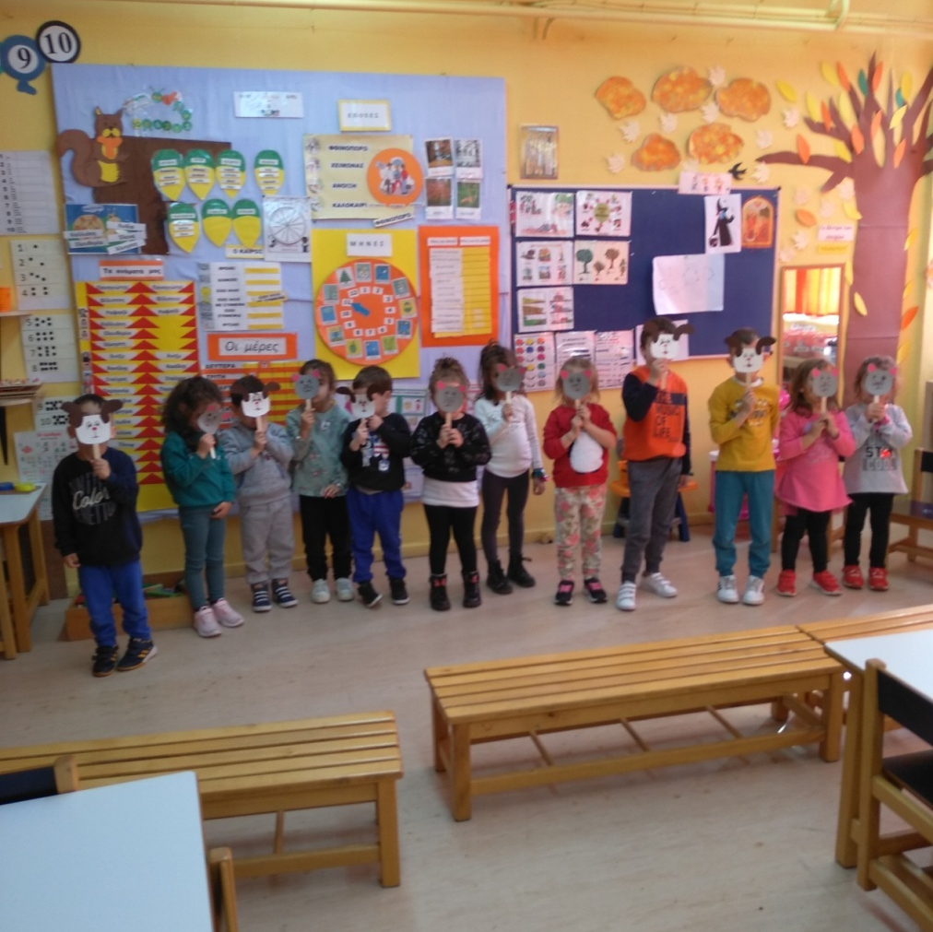
1^{ο} ΕΡΓΑΣΤΗΡΙΟ ΔΕΞΙΟΤΗΤΩΝ
«ΤΑ ΖΩΑ ΕΧΟΥΝ ΔΙΚΑΙΩΜΑΤΑ, ΕΛΑΤΕ ΝΑ ΤΑ ΥΠΕΡΑΣΠΙΣΤΟΥΜΕ
Στη διάρκεια του διμήνου Οκτωβρίου-Νοεμβρίου 2022 , στα πλαίσια της επεξεργασίας της θεματικής ενότητας «Φροντίζω το περιβάλλον», πραγματοποιήθηκαν εργαστήρια δεξιοτήτων με θέμα , «Τα ζώα έχουν δικαιώματα, ελάτε να τα υπερασπιστούμε».
Βασικός σκοπός του προγράμματος ήταν η ευαισθητοποίηση, η εκπαίδευση και η αλλαγή συμπεριφοράς των μαθητών/τριών σε θέματα που αφορούν τα δικαιώματα των ζώων.

Slide 2
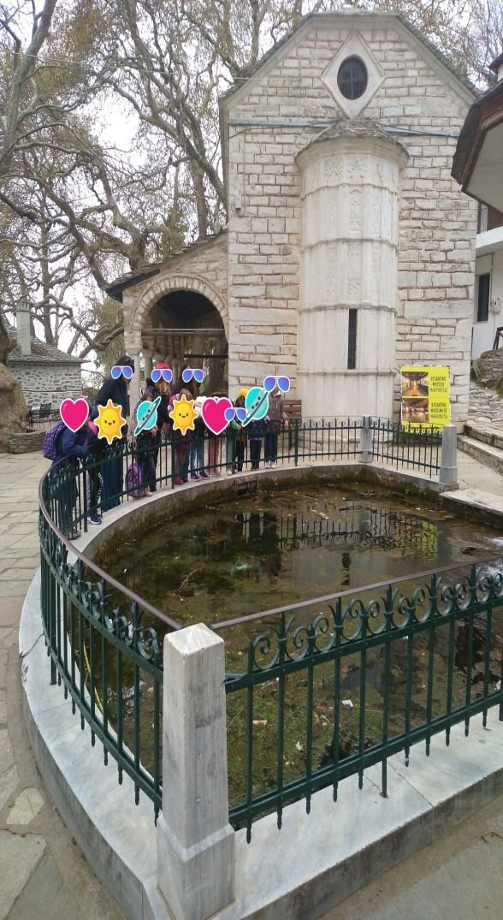
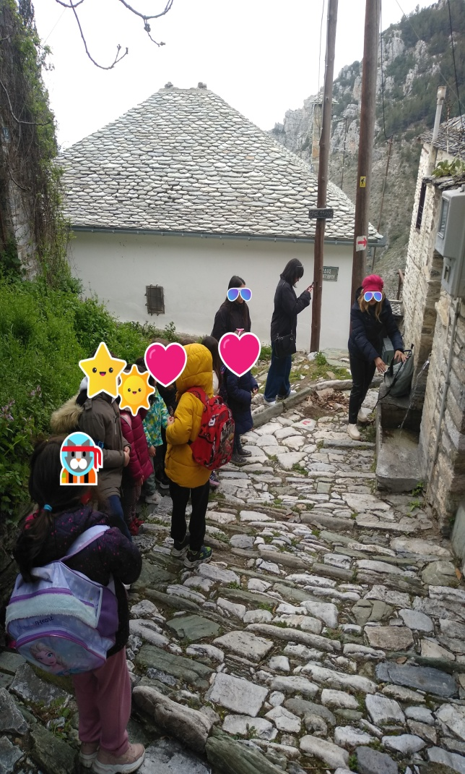
2^{ο} ΕΡΓΑΣΤΗΡΙΟ ΔΕΞΙΟΤΗΤΩΝ
ΔΗΜΙΟΥΡΓΩ ΚΑΙ ΚΑΙΝΟΤΟΜΩ- ΔΗΜΙΟΥΡΓΙΚΗ ΣΚΕΨΗ ΚΑΙ ΠΡΩΤΟΒΟΥΛΙΑ
(STEAM/ΕΚΠΑΙΔΕΥΤΙΚΗ ΡΟΜΠΟΤΙΚΗ)
ΘΕΜΑ: « Ο ΚΥΚΛΟΣ ΤΟΥ ΝΕΡΟΥ. ΤΟ ΝΕΡΟ ΔΙΝΕΙ ΖΩΗ ΣΤΟΥΣ ΑΝΘΡΩΠΟΥΣ ΚΑΙ ΣΤΗ ΦΥΣΗ»
Στα πλαίσια της 2ης Θεματικής Ενότητας Δημιουργώ και Καινοτομώ- Δημιουργική Σκέψη και Πρωτοβουλία (STEAM/Εκπαιδευτική Ρομποτική)των Εργαστηρίων Δεξιοτήτων, ασχοληθήκαμε με το εκπαιδευτικό πρόγραμμα« Ο κύκλος του νερού. Το νερό δίνει ζωή στους ανθρώπους και στη φύση»».
Το εκπαιδευτικό πρόγραμμα είχε σκοπό να κατανοήσουν τα νήπια τη σπουδαιότητα του νερού στη ζωή μας . Να γνωρίσουν που υπάρχει νερό (λίμνες , ποτάμια … ) και που μπορούμε να βρούμε πόσιμο νερό (σπίτια , θερμοκήπια. ).
Να καλλιεργηθεί η περιβαλλοντική τους συνείδηση και να μάθουν να σέβονται το φυσικό περιβάλλον στο οποίο ζουν και τον υδάτινο κόσμο Να προβληματιστούν και να γνωρίσουν τους κινδύνους για την υγεία τους από την έλλειψη νερού ή από την κατανάλωση μολυσμένου νερού. Όλα αυτά μέσα από την επαφή των μαθητών του Νηπιαγωγείου μας ,με θέματα που αφορούν την επιστήμη, τα μαθηματικά, τη μηχανική και την τεχνολογία. Στόχοι επίσης του προγράμματος, είναι να εξασκηθούν στον αλγοριθμικό τρόπο σκέψης, να αναπτύξουν δεξιότητες προσανατολισμού και μέτρησης αποστάσεων και να αναζητήσουν λύσεις σε καθημερινά προβλήματα, όπως ο κύκλος του νερού και η υδροδυναμική.
Επίσκεψη στο ΚΠΕ Μακρινίτσας, συμμετέχοντας στο εκπαιδευτικό πρόγραμμα του ΚΠΕ «Αειφορική διαχείριση του νερού-Κρήνες της Μακρινίτσας».

Slide 3
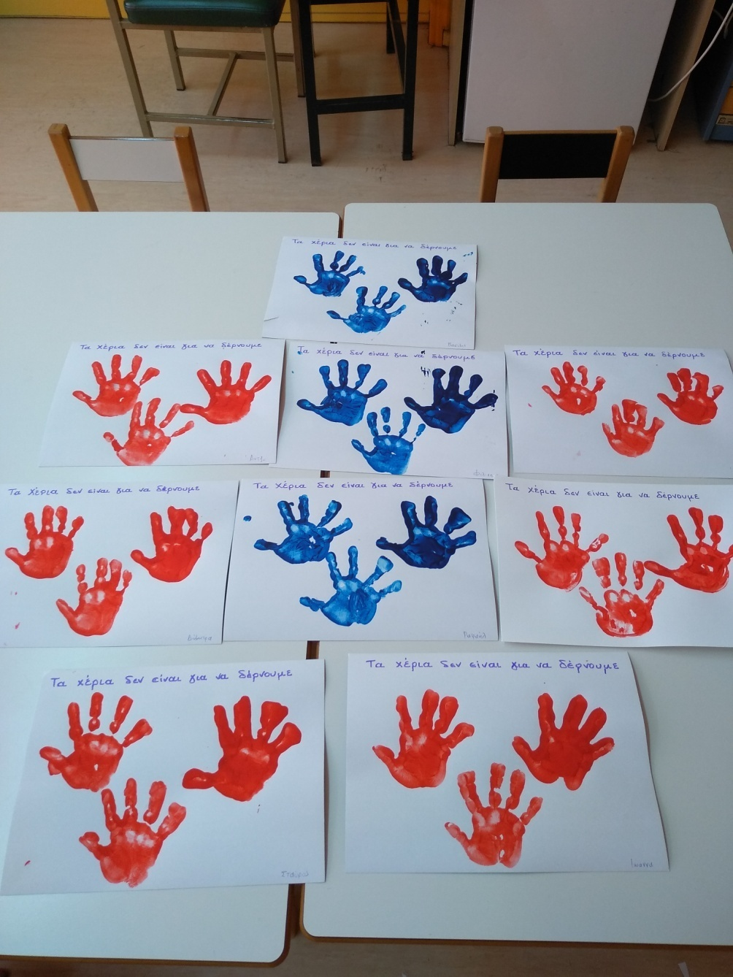
3^{ο} ΕΡΓΑΣΤΗΡΙΟ ΔΕΞΙΟΤΗΤΩΝ
ΘΕΜΑΤΙΚΗ ΕΝΟΤΗΤΑ
ΕΝΔΙΑΦΕΡΟΜΑΙ ΚΑΙ ΕΝΕΡΓΩ- ΚΟΙΝΩΝΙΚΗ ΣΥΝΑΙΣΘΗΣΗ ΚΑΙ ΕΥΘΥΝΗ
(ΣΥΜΠΕΡΙΛΗΨΗ, ΑΛΛΗΛΟΣΕΒΑΣΜΟΣ, ΔΙΑΦΟΡΕΤΙΚΟΤΗΤΑ)
ΘΕΜΑ: ΑΝΘΡΩΠΙΝΑ ΔΙΚΑΙΩΜΑΤΑ ΤΙΤΛΟΣ : «ΑΠΟΦΑΣΙΖΟΥΜΕ ΜΑΖΙ ΓΙΑΤΙ ΕΙΜΑΣΤΕ ΟΛΟΙ ΙΣΟΙ, ΑΝ ΚΑΙ ΔΙΑΦΟΡΕΤΙΚΟΙ»
Στα πλαίσια της 3ης Θεματικής Ενότητας Ενδιαφέρομαι και Ενεργώ- Κοινωνική Συναίσθηση και Ευθύνη των Εργαστηρίων Δεξιοτήτων, ασχοληθήκαμε με το εκπαιδευτικό πρόγραμμα Ανθρώπινα δικαιώματα «Αποφασίζουμε μαζί γιατί είμαστε όλοι ίσοι, αν και διαφορετικοί»
«ΤΑ ΧΕΡΙΑ ΔΕΝ ΕΙΝΑΙ ΓΙΑ ΝΑ ΔΕΡΝΟΥΜΕ»

Slide 4
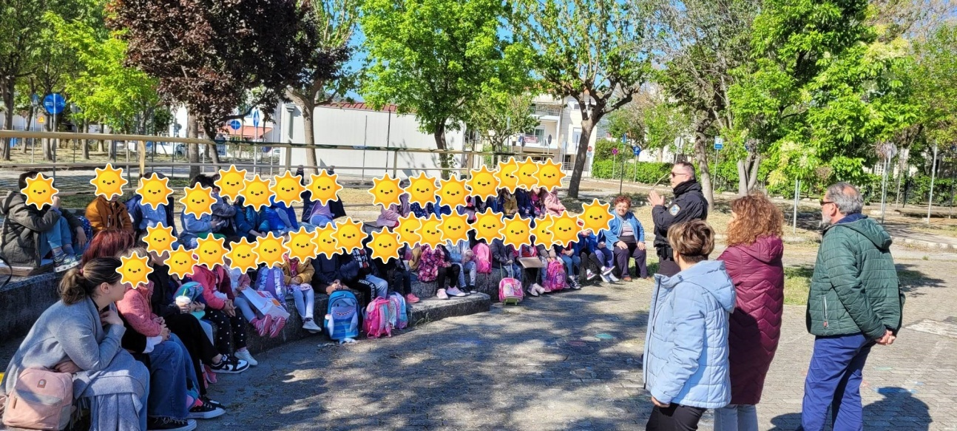
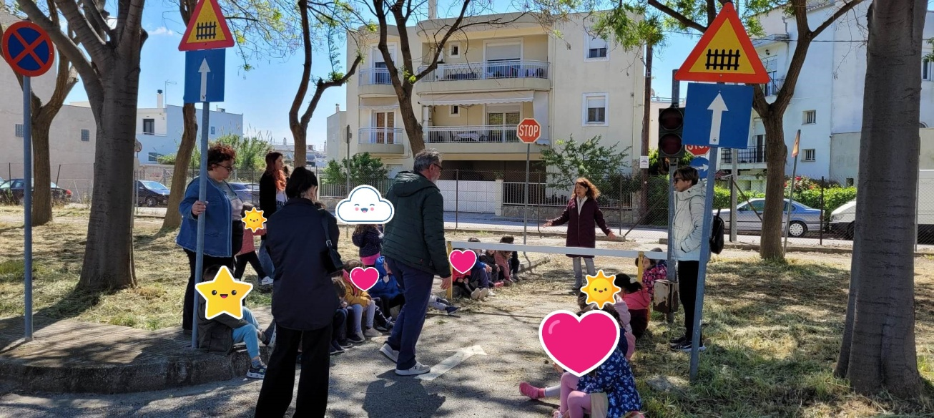
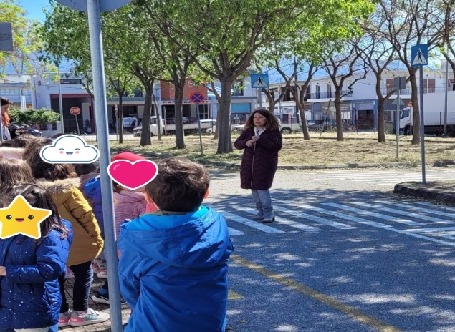
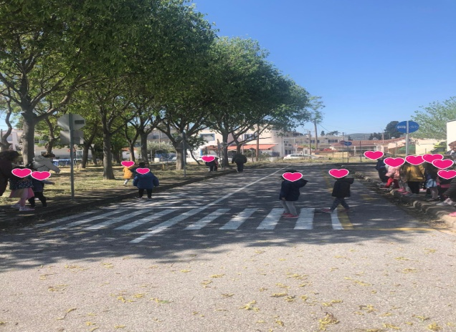
4^{ο} ΕΡΓΑΣΤΗΡΙΟ ΔΕΞΙΟΤΗΤΩΝ
ΘΕΜΑΤΙΚΗ ΕΝΟΤΗΤΑ
ΖΩ ΚΑΛΥΤΕΡΑ- ΕΥ ΖΗΝ
(ΑΥΤΟΜΕΡΙΜΝΑ-ΟΔΙΚΗ ΑΣΦΑΛΕΙΑ)
ΘΕΜΑ : «ΑΣΦΑΛΩΣ ΚΥΚΛΟΦΟΡΩ, ΤΟΝ Κ.Ο.Κ. ΕΧΩ ΓΙΑ ΟΔΗΓΟ»
Στα πλαίσια της 4ης Θεματικής Ενότητας Ζω καλύτερα- Ευ ζην ( Αυτομέριμνα -Οδική ασφάλεια) των Εργαστηρίων Δεξιοτήτων, ασχοληθήκαμε με το εκπαιδευτικό πρόγραμμα ( Αυτομέριμνα- Οδική ασφάλεια) :
«Ασφαλώς κυκλοφορώ, τον Κ.Ο.Κ. έχω για οδηγό»
Σκοπός του συγκεκριμένου προγράμματος για την Οδική Κυκλοφορία και Ασφάλεια είναι να γνωρίσουν τα παιδιά τον κώδικα οδικής κυκλοφορίας, τον τρόπο με τον οποίο κινούνται τα οχήματα και οι πεζοί, να κατανοήσουν τους κανόνες της οδικής συμπεριφοράς και να αναπτύξουν δεξιότητες ασφαλούς μετακίνησης, αντίληψης και αντιμετώπισης των κινδύνων του δρόμου.
ΕΠΙΣΚΕΨΗ ΣΤΟ ΠΑΡΚΟ ΚΥΚΛΟΦΟΡΙΑΚΗΣ ΑΓΩΓΗΣ

